Slide 1
CÁC SỐ 6, 7, 8, 9, 10
( TIẾT 3)

Slide 2
Ôn bài cũ:
a. Đọc các số từ 0 đến 10
b. Đọc các số từ 10 đến 0

Slide 3
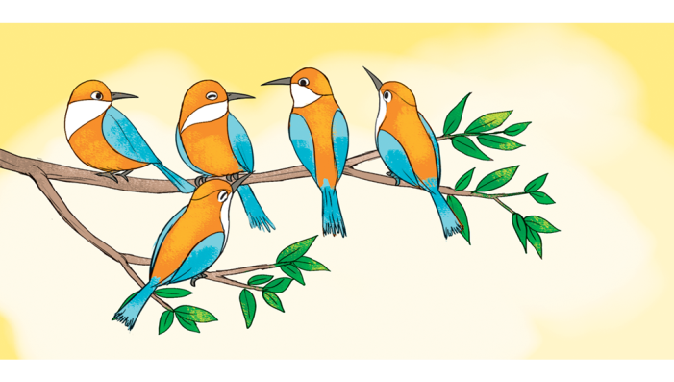
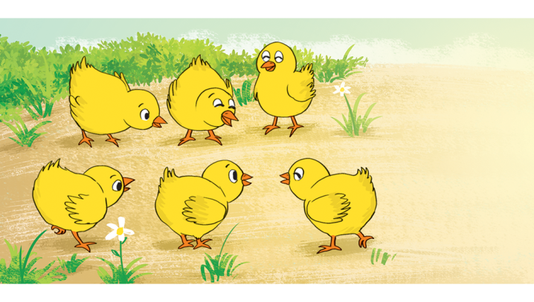
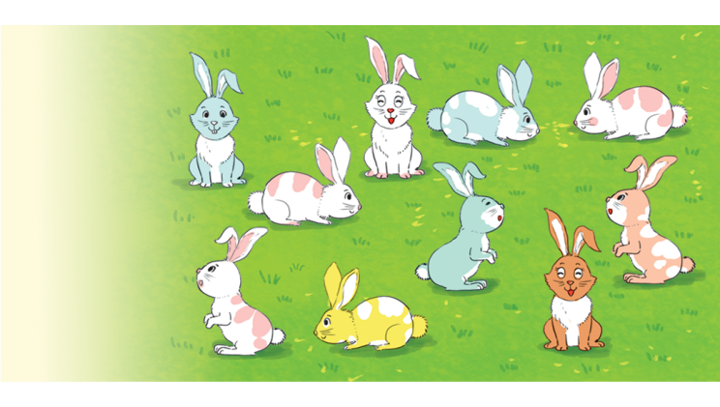
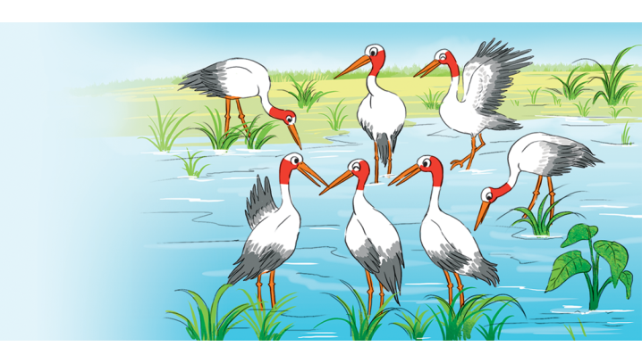
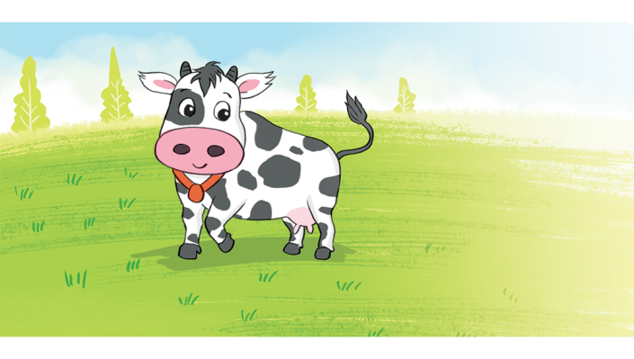
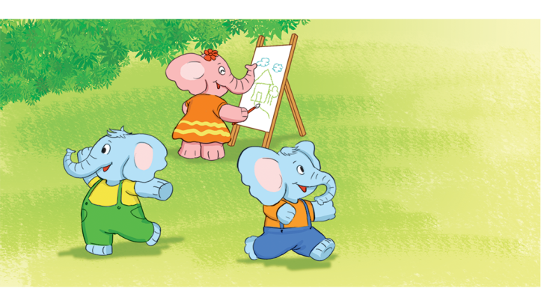
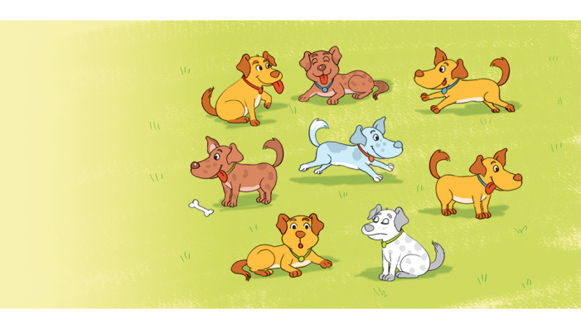
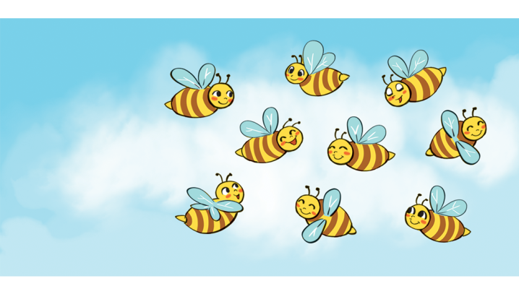
Tiết 3
1
Chọn số thích hợp với số con vật.
6
6
8
8
5
7
8
6
9
8
10
7
3
3
1
1
2
2
7
8
9
10
8
9

Slide 4
Tiết 3
6
6
8
8
7
5

Slide 5
Tiết 3
8
6
9
8
10
7

Slide 6
Tiết 3
3
3
1
1
2
2

Slide 7
Tiết 3
7
8
9
10
8
9

Slide 8
Thư giãn

Slide 9
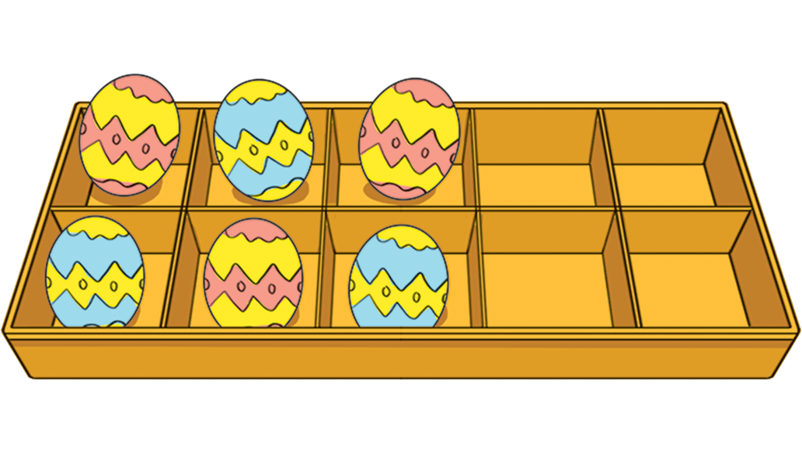
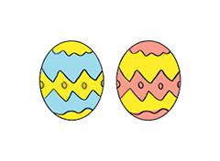
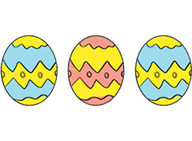
2
Chọn câu trả lời đúng.
Cho thêm trứng vào khay để trong khay có 8 quả trứng.
A.
B.

Slide 10
Trò chơi: Nhặt trứng
* Cách chơi:
- Chơi theo nhóm.
- Người chơi lần lượt gieo xúc xắc, đếm số chấm ở mặt trên xúc xắc. Lấy một quả trứng được bao quanh bởi số đó.
- Trò chơi kết thúc khi lấy được 6 quả trứng.

Slide 11
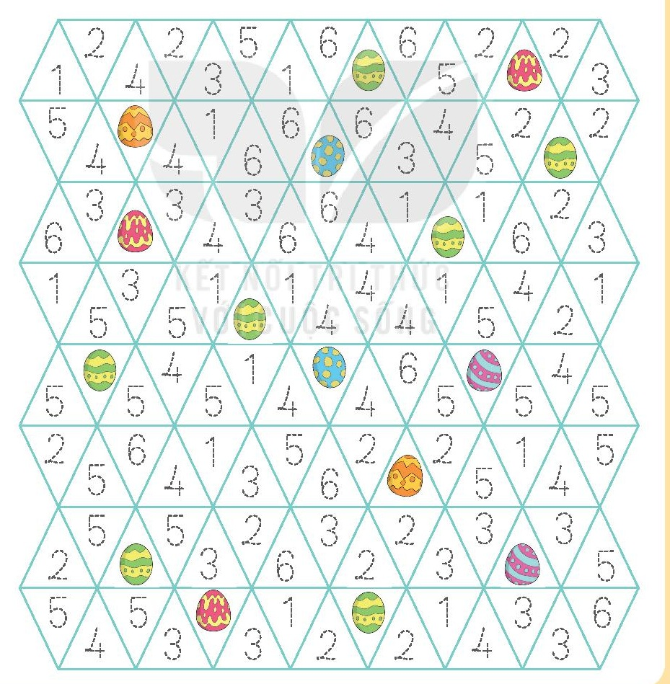
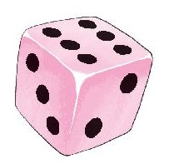
Tiết 3

Slide 12
Tiết 3

Slide 13
Tạm biệt !

